Slide 1
10-FAKTOR 2023
MÅLET I DAG ER AT DU SKAL HA KJENNSKAP TIL:
Hva 10-faktor medarbeiderundersøkelsen er.
Hvordan du får tilgang til undersøkelsen.
Hvor du finner informasjon.
Hvorfor vi skal jobbe med 10-faktor.
Hvordan vi kan jobbe med 10- faktor hos oss.
Kilde grafikk: KS og Voss Herad

Slide 2
Informasjon, intensjon og involvering
Forberedelse
Gjennomføring
Analyse
Oppfølging
Utvikling
Informasjon: FORKLAR
Hva er 10-faktor?
Intensjon: GI MENING
Hvorfor skal vi jobbe med 10-faktor?
Involvering: INVOLVER
Hvordan skal vi jobbe med 10-faktor hos oss?
Notes:
Hensikten med gjennomgangen i dag er at hver og en av oss skal forstå hva, hvorfor og hvordan vi jobber med 10-FAKTOR . Gjennom å avklare dette blir det lettere å svare på undersøkelsen.

Slide 3
Hva er 10-faktor?

Slide 4
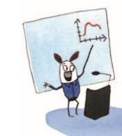
Hva er 10-faktor?
Forskingsbasert:
10 faktorer som er dokumentert viktige for jobbmotivasjon, jobbprestasjon og resultat.
Basert på nasjonal, og internasjonal forsking.
Fagansvarlig er professor Linda Lai (BI)
Fokusert og avgrenset:
10 faktorer, som blir målt av til sammen 36 påstandar.
Ca. 15 minutt å svare. Lenke sendes på e-post (@nord-aurdal.kommune.no)
Medarbeiderskaps- , ledelses- og organisasjonsorientert.
Interaksjon er avgjørende. Både medarbeidere og ledere kan påvirke faktorene sammen! ☺
Utviklingsorientert
10-FAKTOR danner grunnlag for medarbeider-, organisasjons- og lederutvikling.
10-FAKTOR måler holdninger og oppfatninger som påverkar ytelse og resultat, og som kan utvikles i fellesskap.

Slide 5
Anonymitet
Undersøkelsen er anonym og godkjent av Datatilsynet.
Ingen i organisasjonen har tilgang til enkeltsvar!
Bakgrunnsinformasjon som kjønn, alder, utdanningsnivå osv. er det kun mulig å ta ut rapport på kommunenivå (øverste nivå for NAK)
Rapporten viser hvor mange kvinner/menn osv. som har svart på undersøkelsen, og det er ikke mulig å hente ut tilsvarende informasjon på virksomhets- eller avdelingsnivå, bare på kommunenivå.
Det er ikke mulig å ta ut rapport dersom avdelinger har færre enn tre svar.

Slide 6
Hvordan får jeg tilgang til undersøkelsen?
Invitasjonen blir sendt ut til din jobb e-post adresse.
Undersøkelsen blir gjennomført på internett og tar ca. 15.minutter. Du kan svare hjemme eller på arbeid.
Det blir tilrettelagt på arbeidsplassen med pc og tid til gjennomføring ved behov – snakk med leder om dette.
Trenger du hjelp til å gjennomføre undersøkelsen eller forstå innholdet kan du spørre lokalt verneombud eller tillitsvalgt om dette.

Slide 7
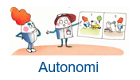
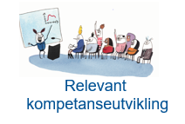
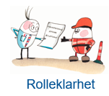
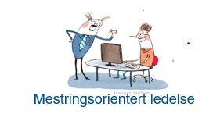
Jeg vet at jeg gjør en jobb som har betydning for flere enn meg selv
Arbeidsoppgavene gir meg energi i jobben
Jeg har tro på at jeg har kompetanse og mulighet til å mestre ufordringer i jobben
Jeg tør å stille spørsmål, be om hjelp, ta i mot hjelp, lære av feil og hjelpe andre
Jeg opplever at jeg kan påvirke min egen jobbhverdag
Jeg våger å gjøre ting jeg ikke har gjort før, og å gjøre ting på en annen måte enn jeg har gjort før
Dette kan jeg ta i bruk i min jobb/dette kan jeg bli utfordret på å utviklet meg på
Jeg får lært meg det eg trenger for å kunne levere godt på jobben nå og frëmover
Jeg vet hva som er forventet av meg i min jobb og hva jeg kan bestemme / avgjøre
Jeg viser retning, gir støtte og ser den enkelte

Slide 8
Anbefalt framdriftsplan 10-faktor
Fase | Innhald | Tidsperiode
Forberedelser | Opplæringsmøte Forankring: Hva, hvorfor, hvordan Framdriftsplan | Før gjennomføring av selve undersøkelsen
Gjennomføring | Gi alle mulighet til å svare på undersøkelsen | 20.11-11.12.2023
Analyse | Analysemøte Fortolke resultat sammen: Bli enige om to faktorer til bevaring og to faktorer til forbedring Bli enige om kjennetegn på ønsket praksis hos oss Utarbeide handlingsplan som fremmer arbeidet med ønsket praksis (mål og ansvar) | Januar 2024-juni 2024
Oppfølging | Oppfølgingsmøte Fortløpende fokus på å praktisere 10-faktor i det daglige arbeidet – både på kort og lang sikt Felles refleksjon over opplevd effekt og justering av tiltak undervegs | Fra analysefase og ca. 3-6 månader fram
Organisasjonsutvikling | Bruke 10-faktor som eit organisasjonsutviklingsverktøy Hente ut læringsverdi fra gjennomført oppfølgingsfase Forbrede neste gjennomføring med utgangspunkt i læringsutbytte fra forrige runde | Mellom

Slide 9
Hvorfor skal vi jobbe med 10-faktor?

Slide 10
Hvorfor er det viktig for meg (leder) at du (medarbeider) svarer på 10-faktor
Notes:
Forklar hvorfor det er viktig for deg som leder at dine medarbeidere svarer på 10-Faktor

Slide 11
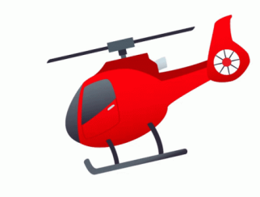
SYSTEMISK FORSTÅELSE
Hvorfor?
ALT henger sammen med ALT!
Notes:
LIGGER SKJULT – BRUK OM ØNSKELIG
Mangel på systemisk forståelse er ofte et av de største hindrene for å lykkes med utvikling og endring. Systemisk forståelse kan forstås som at «alt henger sammen med alt» – alt påvirker alt!
Helikopteret – det er viktig å ta metaperspektivet – hva henger sammen med 10-faktor hos oss?
De ti faktorene kan sees som ti tannhjul i organisasjonens indre maskineri. Hvert tannhjul, hver faktor, påvirker de andre faktorene, direkte eller indirekte.
Når det blir jobbet godt med faktorene, går organisasjonens indre maskineri godt. Nesten knirkefritt.
Når en eller flere faktorar ikke er ivaretatt, øker sannsynligheten for knirk i maskineriet. Dette vil ofte påvirke organisasjonens resultat og kvalitet – altså vår kvalitet (eks. kan være at dårlig arbeidsmiljø kan gi dårligere tjenesteleveranse til innbyggarane, høyt sykefravær, manglende rekruttering m.v. )

Slide 12
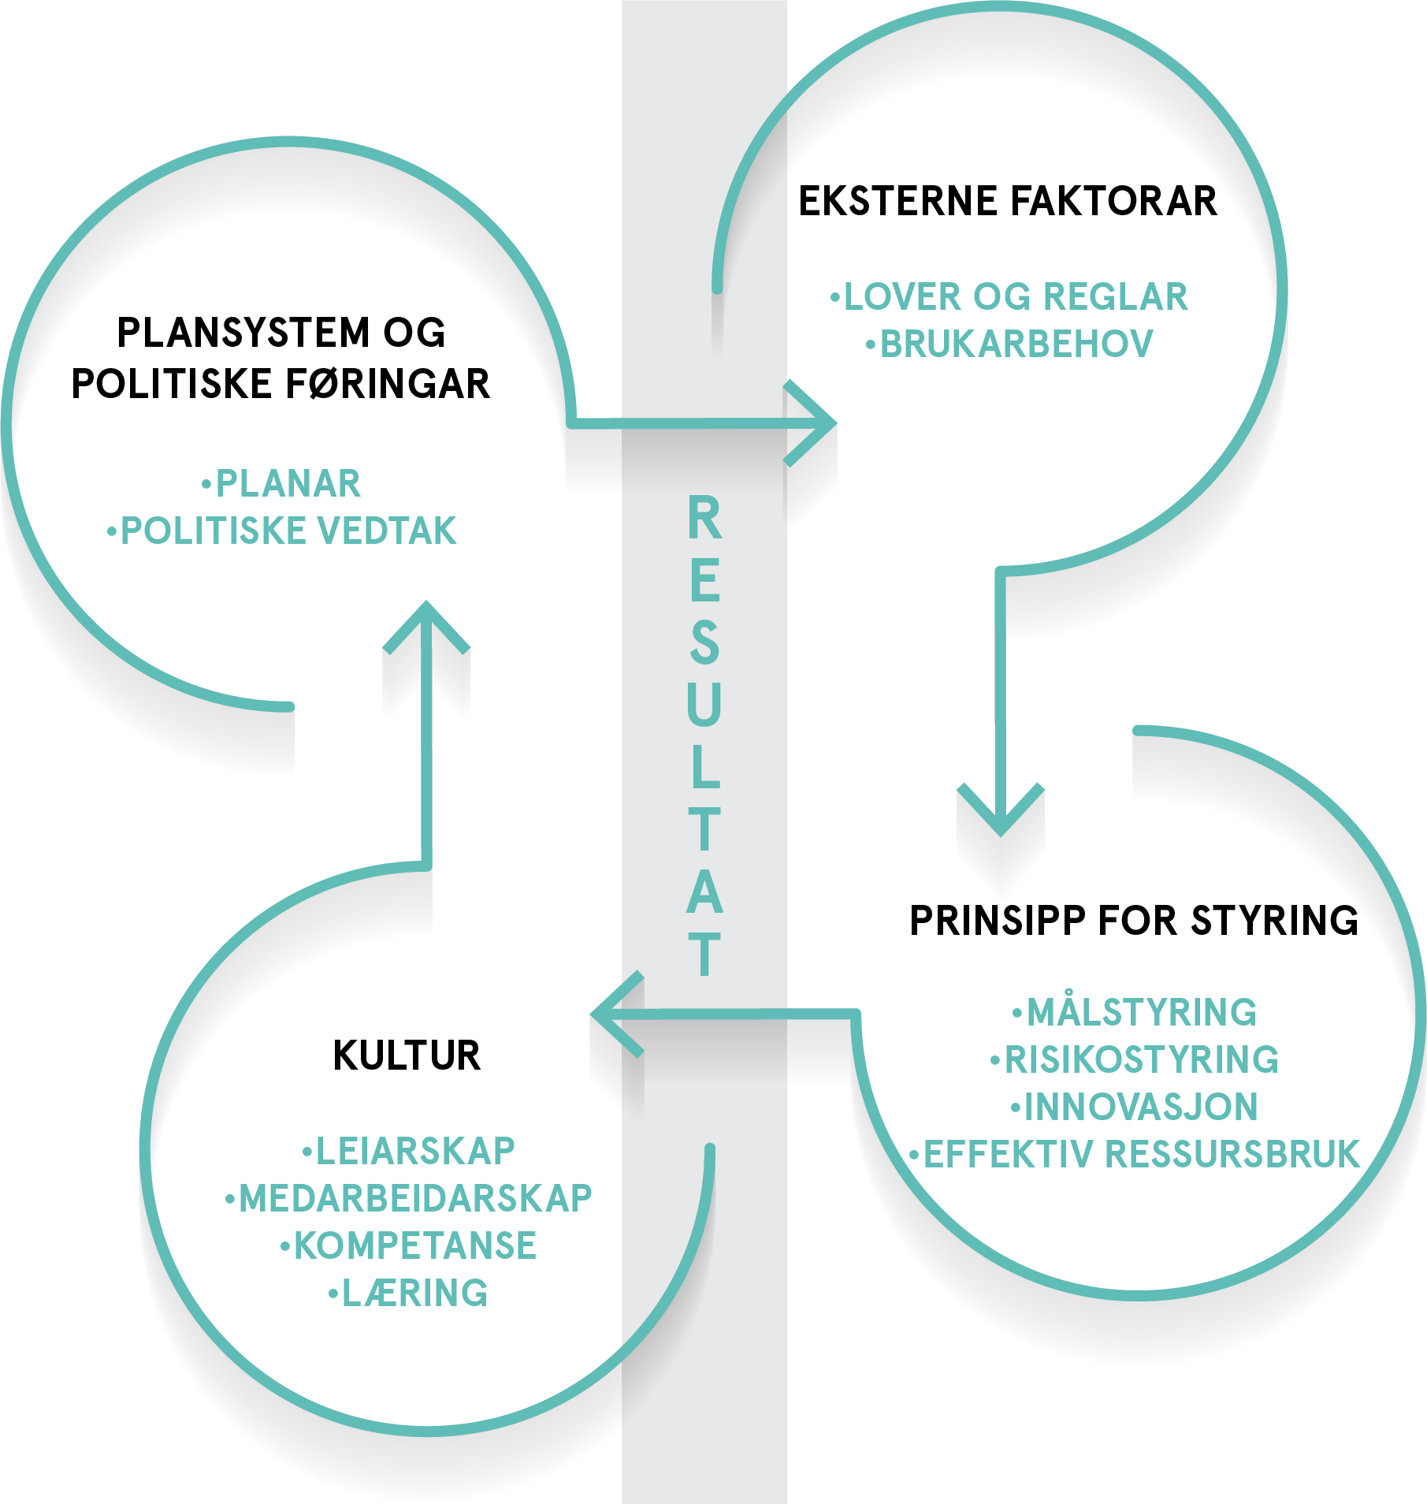
Hvorfor skal vi jobbe med 10-faktor?
«NAK: Attraktiv og framtidsretta»
«Åpenhet, dialog og medvirkning»
«Tillit, respekt og omsorg er kommunens viktigste verdier (TRO»
«Vi skal samspille og ta vare på omgivelsene våre, vi har TRO på hverandre,
og TRO på en attraktiv, bærekraftig framtid i Nord-Aurdal og Valdres»
Kilde: Samfunnsplan for NAK 2023-2034
Notes:
Jakt på sammenhenger som vist over – har dere andre samanhenger? Disse er hentet frå NAK sin samfunnsplan : Samfunnsplan NAK 2023-2034.indd (nord-aurdal.kommune.no)
Kommuner og fylkeskommuner gir tilbakemelding om at kunnskapen i de ti faktorene viser seg å vera solide rettesnorer for å bidra til god ledelse og å skape et godt arbeidsmiljø.
Lederidentitet i Nord-Aurdal kommune er 10-faktor i praksis.
Hva er det som påvirker arbeidet vårt hos oss? Hvordan skal vi tenke 10-Faktor i strategi, plan og hverdag?

Slide 13
HVORFOR skal vi jobbe med 10-faktor?
Arbeidsmiljø
Medvirkning Aktive & engasjerte
medarbeidere
Sykefravær
Beholde medarbeidere Rekruttering
Notes:
Et eksempel på hvordan du kan bidra til systemisk forståelse i din enhet. Bytt gjerne ut/tilføy begreper som passer best hos dere.
Godt arbeid med 10faktor har en innvirkning på arbeidsmiljøet.
Der et ikke mulig å arbeide aktivt med 10faktor uten medverking frå medarbbeiderne. Når vi blir gode på å legge til rette for medverking vil vi få aktive og engasjerte tilsette. Dette igjen har en påvirkning på eks. sykefravær. Godt arbeidsmiljø, aktive og engasjerte medarbeidere som bidrar til at vi ønsker å møte på jobb – man har et godt mestringsklima. Dette gjør noe med hvordan vi snakker om arbeidsplassen vår, og et godt omdømme kan bidra til at andre ønsker å ta utdanning innenfor fagområdene våre og på sikt jobbe hos oss.

Slide 14
HVA skal vi bruke 10-faktor til?
Forberedelser
Gjennomføring
Analyse
Oppfølging
Organisasjons- utvikling
Medarbeiderutvikling
Lederutvikling
Organisasjonsutvikling
Notes:
Intensjonen med en medarbeiderundersøkelse er å utvikle det som kan bli bedre, og ta vare på det som fungerer godt.
10-faktor er laget for å være et verktøy for leder medarbeider- og organisasjonsutvikling.
Det er altså et verktøy for utvikling, ikke bare kartlegging
De 10 faktorene er viktige innsatsfaktorer for å oppnå gode resultater ut fra organisajsonen sine mål og kvaliteten på tjenestene (Lai 2013)
Samtidig som faktorane bidrar til gode resultatet, så er de viktige for å skape et godt arbeidsmiljø for medarbeiderne.
Derfor er det virkningsfullt i seg selv å jobbe med de 10 faktorane.
Det handler om å lage strukturer som opprettholder og utvikler faktorer som mestring, indre motivasjon, deling av kompetanse, rolleklarhet osv.
Vi kommer mer inn på dette under analysefasen av 10-faktor

Slide 15
Hvordan skal vi jobbe med 10-faktor (tidsplan)?
18. Oktober -20. november
Forberedelse
Gjennomføring
Analyse
Oppfølging
Organisasjons- utvikling
Desember 2024- November 2025 (neste undersøkelse
20. November – 11. desember
Juli – desember 2024
Januar – juni 2024
LENKE TIL HJEMMESIDEN TIL NAK MED MER INFORMASJON – BÅDE FOR LEDERE OG MEDARBEIDERE FINNER DU HER!

Slide 16
Gjensidige avklarte forventninger fremmer mulighet for mestring! ☺
OPPGAVE 1:
Arbeid med 10-Faktor blir bra dersom vi...?
Del med hverandre, to og to (3.min)
Del i fellesskap (plenum) til slutt

Slide 17
Oppsummert – forberedelse
Hvorfor gjør vi dette? #gimening (mestringsorientert ledelse)
Hva er min rolle for at vi skal få effekt og lykkes? #rolleklarhet
Hvordan kommer det til å skje? #forutsigbarhet (mestringsorientert ledelse)
Notes:
Kvifor har me hatt oppgåver undervegs? - påkopling - bli høyrt - verdien av å dele - skape felles forståing
Min rolle - «When you know your why, your what has more impact, because you walk towards your purpose» (Michael Wright Jr.)
Jobb med innsikt og forståing kva dei 10-faktorene er og korleis dei verkar aleine og saman .
Det vil kunne påverke din oppleving av 10faktor som et nyttig og betydningsfullt verktøy for utvikling av det gode medarbeidarskapet, det gode leiarskapet og den gode organisasjonen. Når du forstår nytteverdien vil det ofte påverke din oppleving av intensjonen, svaret på kvifor.

Slide 18
TAKK FOR I DAG!

